Slide 1

Es fehlen Fachleute in der Bauindustrie
8. Dezember 2011, Bern

Slide 2
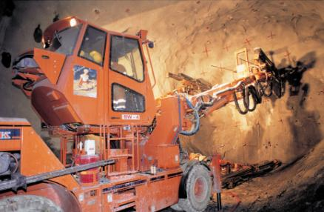
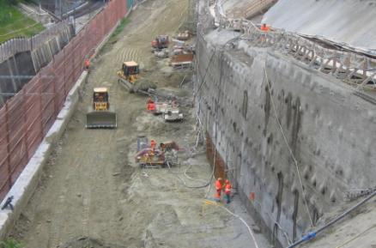
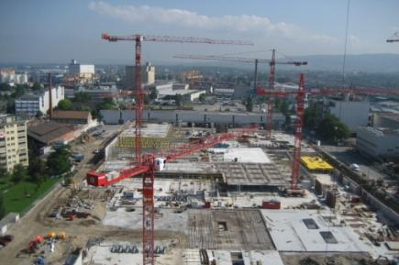
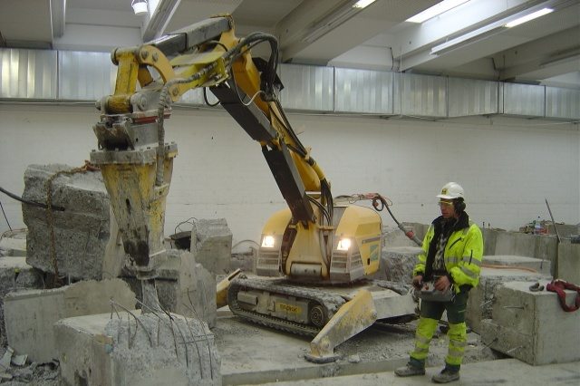
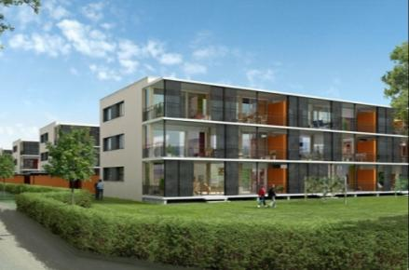
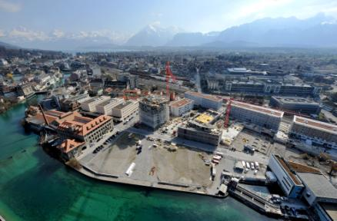
Frutiger Gruppe
Geschäftsfelder
Tunnelbau
Tiefbau / Strassenbau
Hochbau
Spezialitäten
Generalunternehmung
Projektentwicklung

Slide 3
Frutiger Gruppe
Fakten & Zahlen
- 1869 gegründetes Familienunternehmen:
4. Generation: Luc und Thomas Frutiger (50%-50%)
- 2‘350 Mitarbeiter, davon 95 Lernende
Gruppenumsatz: 700 Mio. CHF
- führende Marktposition im Heimmarkt
finanzielle Sicherheit (Eigenfinanzierungsgrad > 50%)
- Werteorientierung (Fairness, Leistungsbereitschaft)

Slide 4
Frutiger Gruppe
Lehrlingsausbildung
Anzahl
Baumaschinenmechaniker / in 6
Bauwerkstrenner / in 6
Industrie- und Unterlagsbodenbauer / in 0
Kaufmann / Kauffrau 10
Maurer / in 53
Metallbauer / in 2
Polybauer / in 0
Strassenbauer / in 15
Zimmermann / Zimmerin 3
                Total: 95

Slide 5
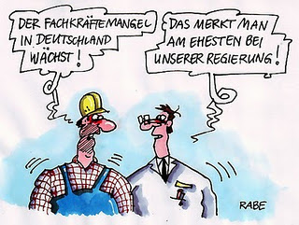
Fachkräftemangel
Einleitung

Slide 6
Fachkräftemangel
Problematik
Fachkräftemangel im Bau:
- Ansehen des Baus
- Gesellschaftlicher Trend
Schulische Leistung der Jugendlichen

Slide 7
Fachkräftemangel
Wie gehen wir bei Frutiger den Mangel an Fachkräften an …
Umgang mit dem Mangel an Fachkräften:
- Selber Ausbilden
- Suche über den Arbeitsmarkt
Attraktiver Arbeitgeber

Slide 8
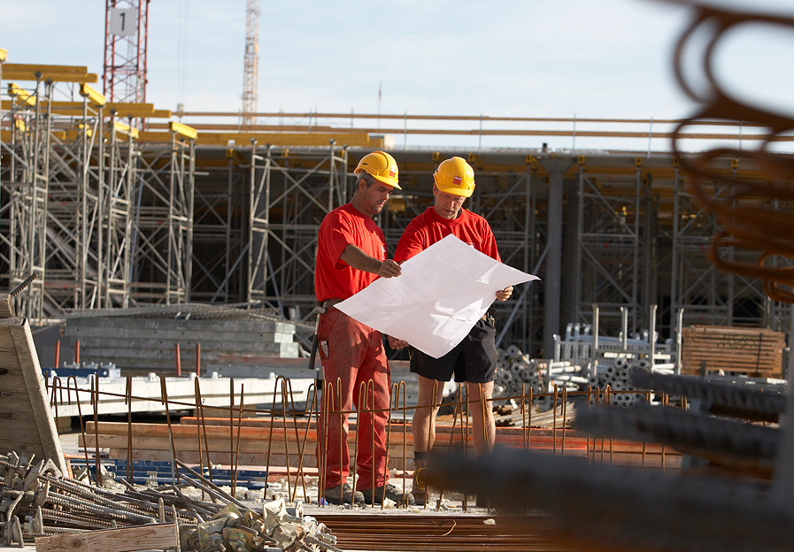
Fachkräfte
Schlussgedanken

Slide 9

Bauen für Morgen

